Slide 1

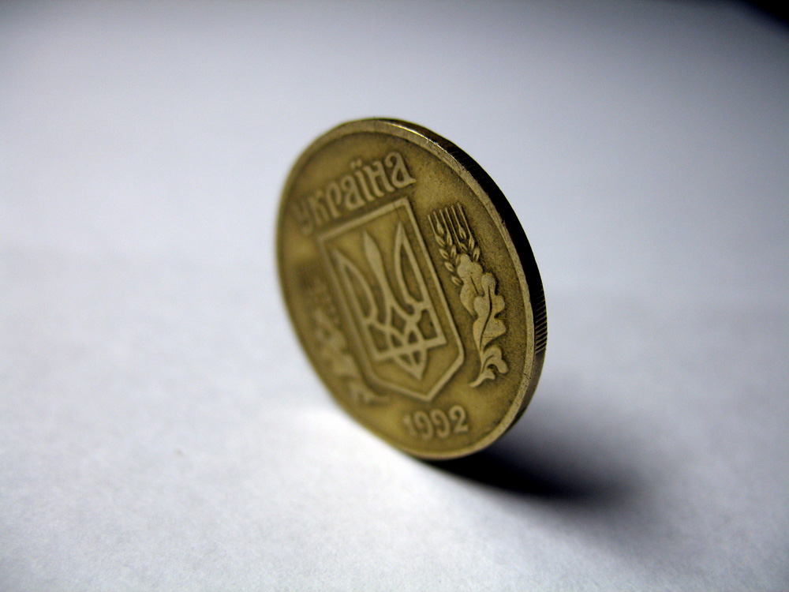
Решение комбинаторных задач
Автор:
Борисова Наталья Владимировна,
учитель математики
МБОУ «СОШ №1» п.г.т. Уренгой
Пуровского района ЯНАО

Slide 2
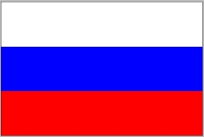










Красно-бело-синие флаги
Россия
Нидерланды
Люксембург

Slide 3
Тема урока:
Решение
комбинаторных задач
Цель урока: научиться решать комбинаторные задачи практического содержания.
Задачи урока:
узнать, что такое «комбинаторные задачи»;
познакомиться со способами их решения;
найти практическое применение новым знаниям.

Slide 4

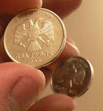
Задача 1.
Сколько может быть различных комбинаций сочетания орлов и решек, если монету подбросить 3 раза?
Обозначим: «О» – орёл
«Р» – решка

Slide 5




Дерево возможных вариантов
МОНЕТА
I подбрасывание
I I подбрасывание
III подбр.
ООО
ООР
ОРО
ОРР
РОО
РОР
РРО
РРР
Ответ: 8 возможных комбинаций

Slide 6
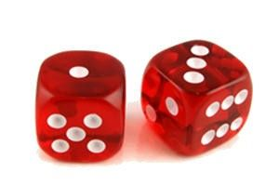
Что такое
«комбинаторные задачи»?
Класс математических задач, в которых требуется составить различные наборы из элементов или подсчитать количество возможных комбинаций, составленных по определённому правилу, называются комбинаторными задачами.
Комбинаторика – область математики
«combinare» (лат.) – «сочетать»,
«соединять», термин введён
немецким ученым Лейбницем.

Slide 7
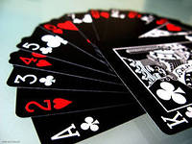
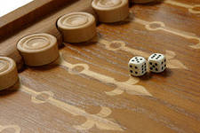

История комбинаторики
Древний Китай – магические квадраты
Древняя Греция – фигурные числа
Древняя Индия – шахматы
Средние века – кости, нарды
Наше время – карты, шашки, домино
XVIII век: комбинаторика – наука

Slide 8
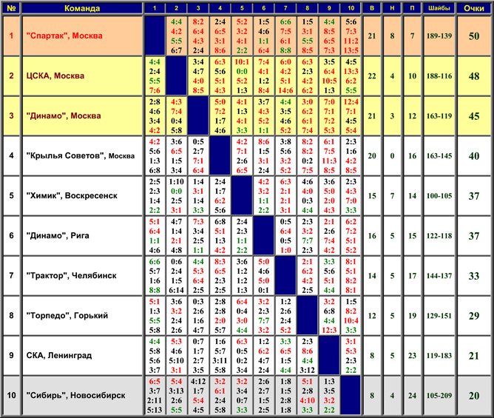
Результаты товарищеских матчей

Slide 9
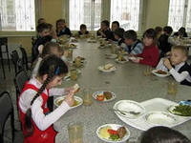
Задача 1.
На завтрак в школьной столовой можно
выбрать кашу манную, гречневую, булочку
или бутерброд; запить можно чаем с
лимоном, какао или соком. Сколько
вариантов завтрака из одного блюда и
напитка можно
заказать в школьной
столовой?

Slide 10
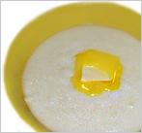
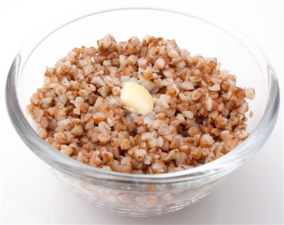
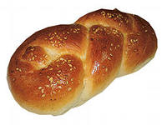
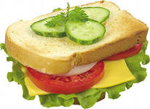
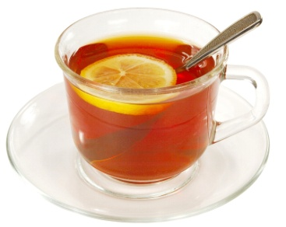



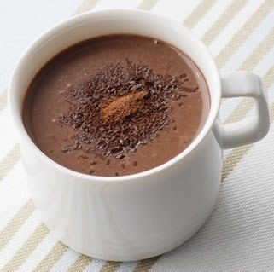

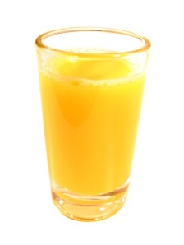

Табличный способ решения
блюдо напиток

Slide 11

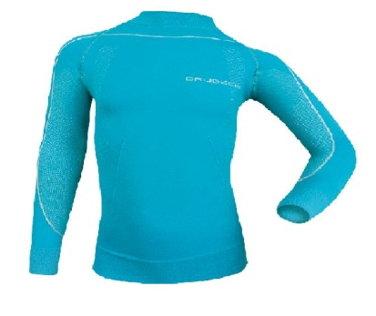
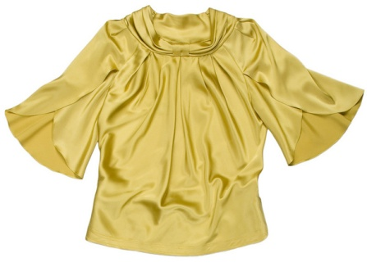
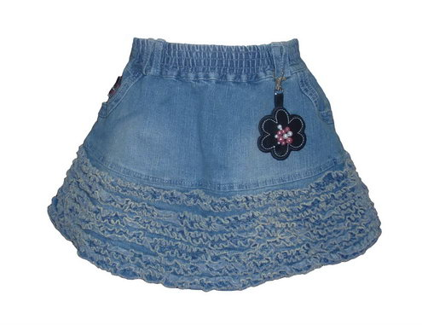
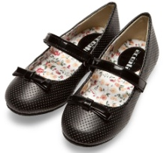
Задача 2.
У Маши есть 2 юбки (синяя и черная), 3 блузки
(белая, голубая и желтая) и две пары туфель
(черные и белые). Сколько различных
комплектов можно составить из
Машиных вещей?

Slide 12
Способы решения комбинаторных задач
Перебор возможных вариантов
(БСК, КСБ, СКБ, СБК, . . . )
Графический
Табличный
А
В
С
1
2
3

Slide 13
Способы решения комбинаторных задач
(плюсы и минусы)
оценка способы | плюсы | минусы
перебор вариантов | не требует особой подготовки | долгий, можно «потерять» ответ
графический | наглядность | громоздкий
табличный | наглядность, компактность | не применим к задачам, в которых более двух составляющих

Slide 14

Вывод:
Конечный ответ задачи
не зависит от выбора
метода решения

Slide 15
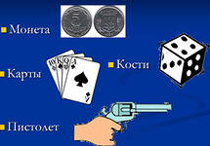
Домашнее задание:
Придумать и записать в тетрадь три комбинаторных задачи (по одной на каждый изученный способ решения).

Slide 16

Спасибо за урок!
Не нужно нам владеть клинком,
Не ищем славы громкой.
Тот побеждает, кто знаком
С искусством мыслить тонким.
Уильям Вордсворт

